Slide 1
COPOLAD III
Abordaje de las vulnerabilidades
relacionadas con las drogas
en el territorio.
Addressing drug-related
vulnerabilities in the territory
Port of Spain (Trinidad and Tobago)
Puerto España (Trinidad y Tobago)
March, 25th - 27th 2025
25 al 27 de marzo 2025
COPOLAD III es un consorcio formado por:
Socios colaboradores:

Slide 2
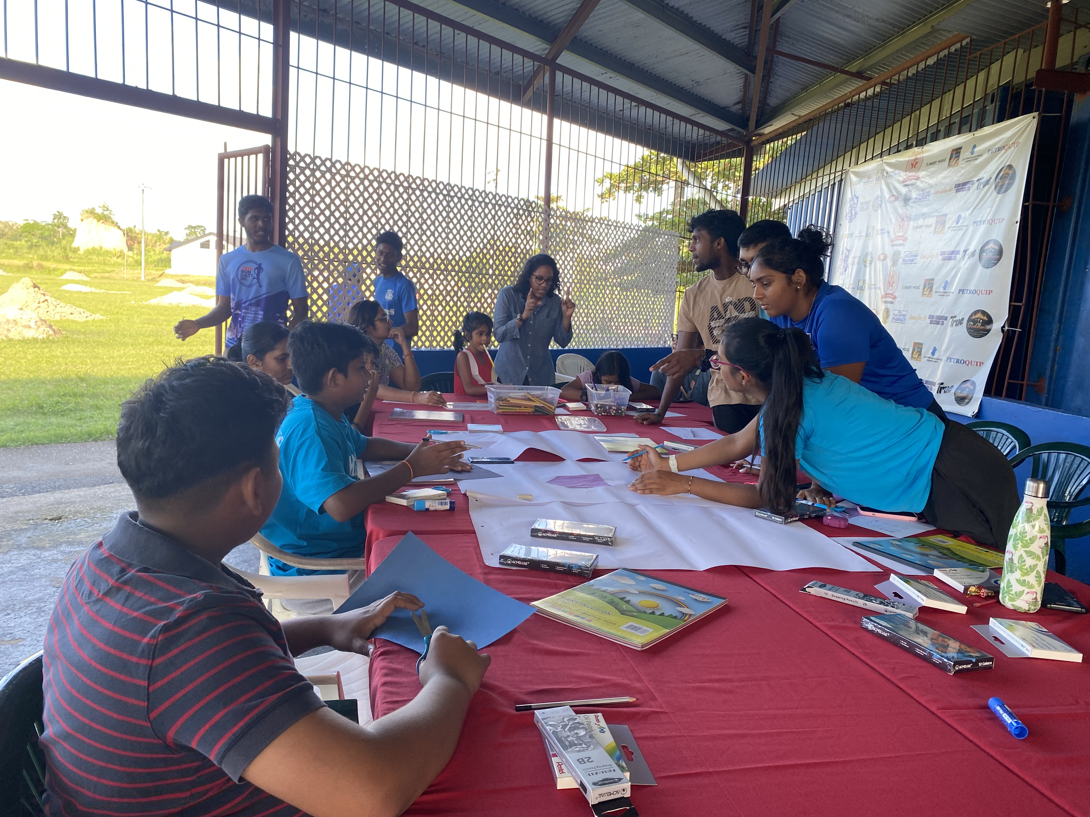
The Art of Prevention: Strengthening Social Resilience and Reducing Drug Demand through Art and Cultural Workshops
El arte de la prevención: Fortaleciendo la resiliencia social y reduciendo la demanda de drogas a través de talleres artísticos y culturales
“Initiatives in areas such as sports, culture, skills training and community services (should) include components which focus on leading healthy drug-free lifestyles and make available options and resources to mitigate the challenges that might lead them to use drugs and to engage in anti-social behaviour”
– National Drug Policy of Trinidad & Tobago, 2021
The project integrated art therapy and wellness-based activities to strengthen social resilience and reduce drug demand among vulnerable youth.
8 weeks of Art Therapy sessions which explored the following themes:
Learning coping skills
Visualisation and processing of emotions
Identifying strengths of self and community
Navigating friendships and relationships
Future planning for self and community
Participants provided ongoing reports on changes in mood and behaviour
El proyecto integró arteterapia y actividades de bienestar para fortalecer la resiliencia social y reducir el consumo de drogas entre jóvenes vulnerables.
8 semanas de sesiones de arteterapia que exploraron los siguientes temas:
Aprendizaje de habilidades de afrontamiento
Visualización y procesamiento de emociones
Identificación de fortalezas personales y comunitarias
Gestionar amistades y relaciones
Planificación futura personal y comunitaria
Los participantes proporcionaron informes periódicos sobre cambios en su estado de ánimo y comportamiento.
COPOLAD III es un consorcio formado por:
Socios colaboradores:

Slide 3
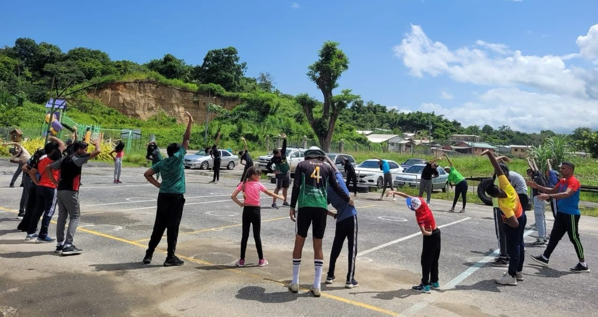
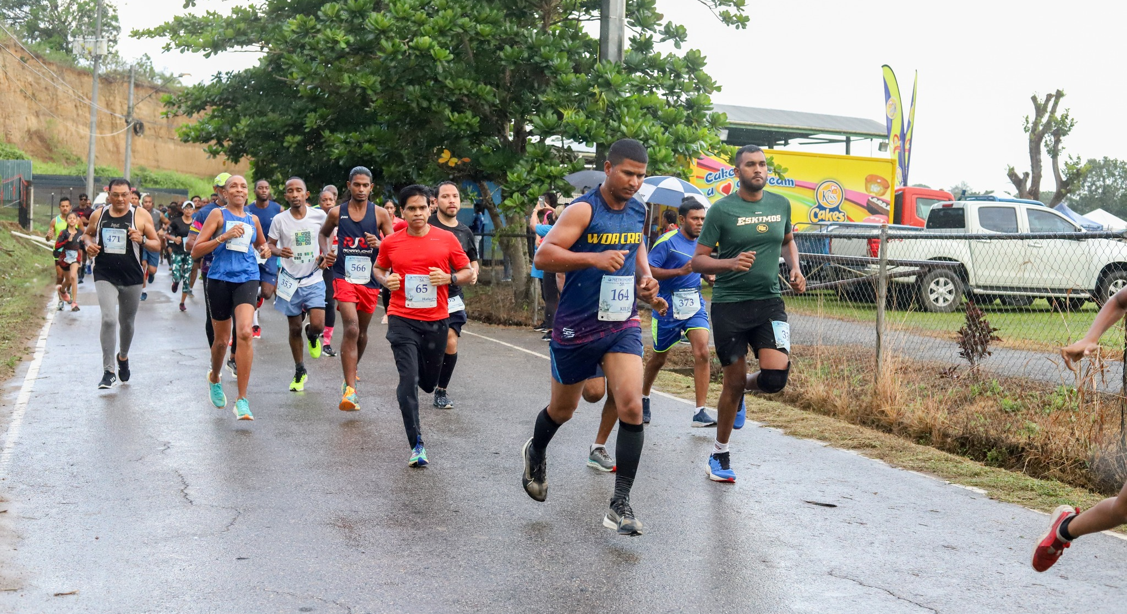
The Art of Prevention: Strengthening Social Resilience and Reducing Drug Demand through Art and Cultural Workshops
El arte de la prevención: Fortaleciendo la resiliencia social y reduciendo la demanda de drogas a través de talleres artísticos y culturales
Penal was chosen due to its rural location, youth vulnerabilities, lack of targeted interventions, underutilised recreational spaces, and growing migrant population. Se eligió Penal debido a su ubicación rural, las vulnerabilidades de los jóvenes, la falta de intervenciones específicas, los espacios recreativos subutilizados y la creciente población migrante.
Collaborated with the Metronomes Sports & Cultural Club, a family-oriented organisation that offers sports and fitness activities for the community. Se colaboró ​​con Metronomes Sports & Cultural Club, una organización familiar que ofrece actividades deportivas y de fitness para la comunidad.
Targeted youth ages 12-17 years old from the community. Jóvenes objetivo de 12 a 17 años de la comunidad
The project: El Proyecto:
Aligned with national drug policies. Alineado con políticas nacionales de drogas.
Responded to gaps in community-based drug prevention. Respondió a las deficiencias en la prevención de drogas en la comunidad.
Fostered inclusivity & well-being. Fomento la inclusion y el bien estar.
Offered a replicable model for national expansion. Ofreció un modelo replicable para la expansion nacional.
COPOLAD III es un consorcio formado por:
Socios colaboradores:

Slide 4
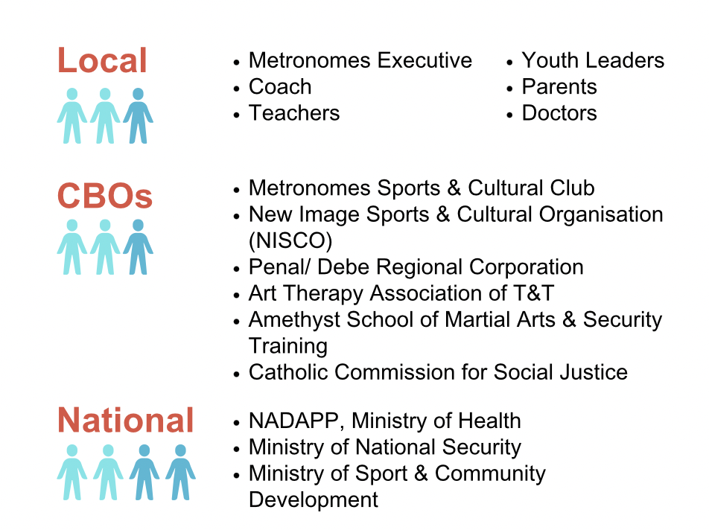
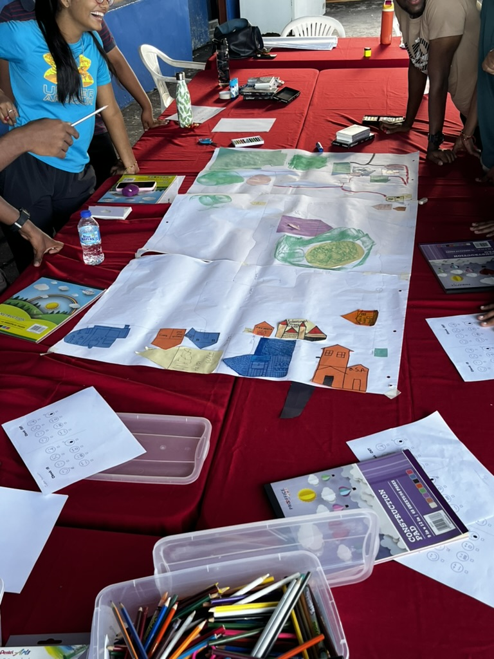
Participating Actors
COPOLAD III es un consorcio formado por:
Socios colaboradores:

Slide 5
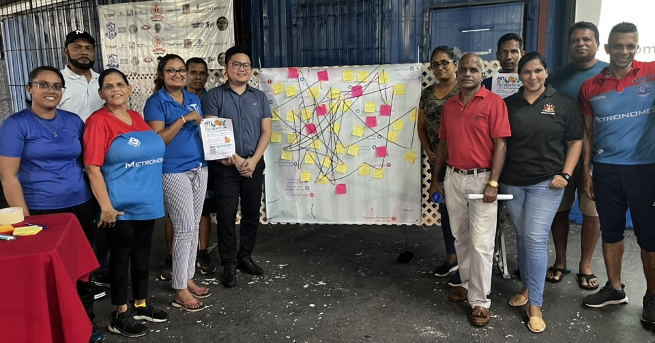
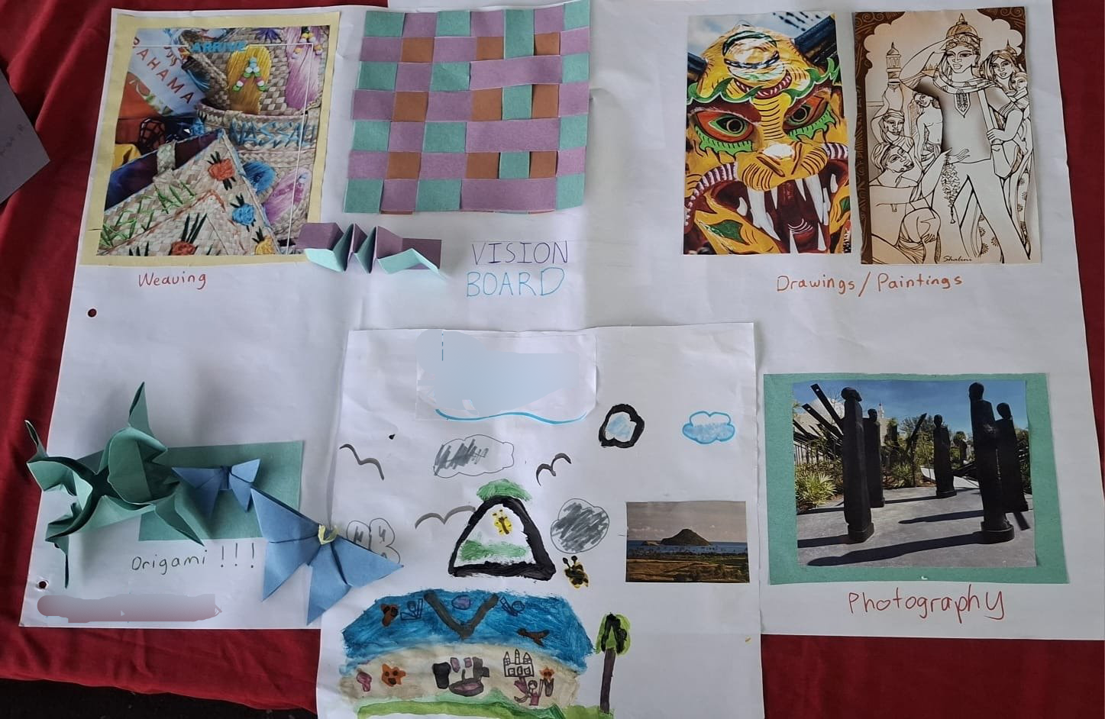
Proposal for Territorialization /
Propuesta para la territorialización
Phase 1: Community engagement
Meet with local actors
Map community vulnerabilities & resources
Drug education
Phase 2: Programme Implementation
Continue to include local actors
Focus on youth engagement
Adapt approach to include community needs & assets
Build coping skills and social resilience
Phase 3: Territorial Anchoring
Train local leaders to support the initiative
Sustain partnerships with local organisations
Expected Outcomes: Enhanced social cohesion, youth empowerment, and a foundation for future policy expansion.
Fase 1: Participación comunitaria
Reuniones con actores locales
Mapeo de vulnerabilidades y recursos de la comunidad
Educación sobre drogas
Fase 2: Implementación del programa
Continuar incluyendo a actores locales
Enfoque en la participación juvenil
Adaptar el enfoque para incluir las necesidades y los recursos de la comunidad
Desarrollar habilidades de afrontamiento y resiliencia social
Fase 3: Consolidación territorial
Capacitar a líderes locales para apoyar la iniciativa
Mantener alianzas con organizaciones locales
Resultados esperados: Mayor cohesión social, empoderamiento juvenil y una base para la futura expansión de políticas.

Slide 6
Future Implementation at National Level
Implementación a futuro a nivel nacional
Capacity Building / Desarrollo de capacidades
Train community leaders and service providers using lessons from the pilot. / Capacitar líderes locales y proveedores de servicios utilizando las lecciones del piloto.
Monitoring & Evaluation / Monitoreo y Evaluación
Utilise community mapping, feedback mechanisms, and data collection tools to measure impact and refine strategies. Utilizar el mapeo comunitario, mecanismos de retroalimentación y herramientas de recopilación de datos para medir el impacto y perfeccionar las estrategias.
Policy Integration / Integración de políticas
National Drug Policy – Demand Reduction Pillar / Plan Nacional de Drogas – Pilar de reducción de la demanda.
Operational Plan 2026-30 / Plan Operativo 2026-30
Demand Reduction Goal: “Improve the physical, mental, social, spiritual and economic health and well-being of citizens” / Objetivo de Reducción de la Demanda: “Mejorar la salud y el bienestar físico, mental, social, espiritual y económico de la ciudadanía”
NADAPP Work Plan 2025 and ongoing / Plan de Trabajo NADAPP 2025 y en curso
Expansion / Expansión
Replicate the pilot in other vulnerable communities. Replicar el piloto en otras comunidades vulnerables.
Strengthen inter-agency collaboration. Reforzar la colaboración inter-agencia.
Secure governmental commitment and technical support. Asegurar el compromisos del Gobierno y el apoyo Técnico.
COPOLAD III es un consorcio formado por:
Socios colaboradores:

Slide 7
Challenges & opportunities / Retos y oportunidades
Challenges
Retos
Overcoming stigma and ensuring all populations are included.
Securing consistent funding for transportation, facilitators, and materials
Adopted an approach that requires a particular skillset
Seasonal flooding and other environmental factors can affect accessibility
Ensuring long-term government support and policy integration
Requires a paradigm shift in the way that programmes are created and implemented
Superar el estigma y garantizar la inclusión de todas las poblaciones.
Garantizar una financiación constante para el transporte, los facilitadores y los materiales.
Adoptar un enfoque que requiere un conjunto específico de habilidades.
Las inundaciones estacionales y otros factores ambientales pueden afectar la accesibilidad.
Garantizar el apoyo gubernamental a largo plazo y la integración de políticas.
Requiere un cambio de paradigma en la forma en que se crean e implementan los programas.
COPOLAD III es un consorcio formado por:
Socios colaboradores:

Slide 8
Challenges & opportunities / Retos y oportunidades
Opportunities
Oportunidades
Empowers local community actors, strengthens local networks and fosters self-sustaining initiatives.
The model can be adapted and replicated across other communities to meet their needs
Integrates education, recreational activity, and policy for long-term impact.
COPOLAD’s continued support enhances policy alignment with global best practices.
Empodera a los actores comunitarios locales, fortalece las redes locales y fomenta iniciativas autosostenibles.
El modelo puede adaptarse y replicarse en otras comunidades para satisfacer sus necesidades.
Integra la educación, las actividades recreativas y las políticas para lograr un impacto a largo plazo.
El apoyo continuo de COPOLAD mejora la alineación de las políticas con las mejores prácticas globales.

Slide 9
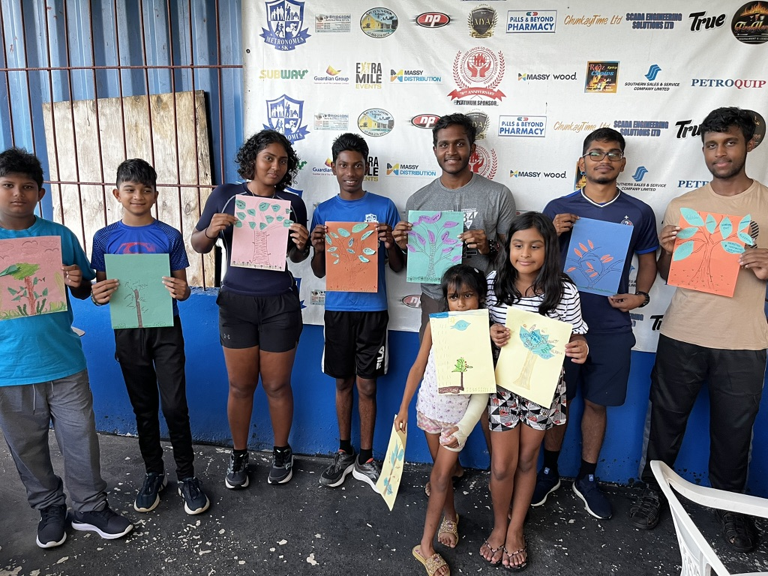
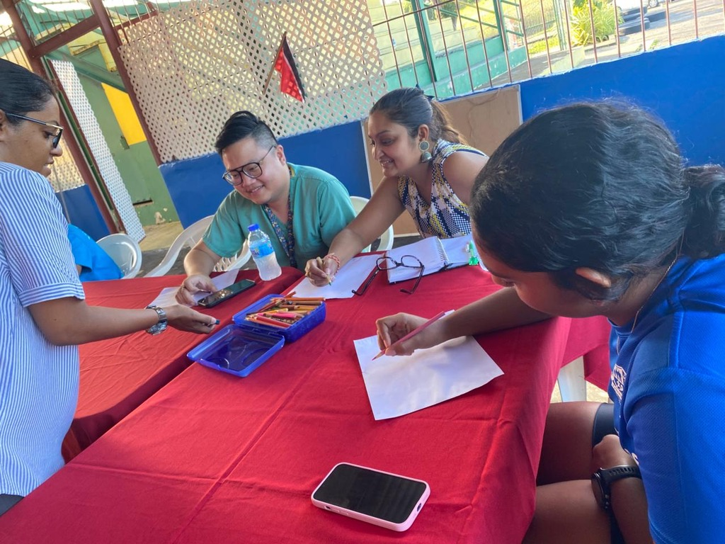
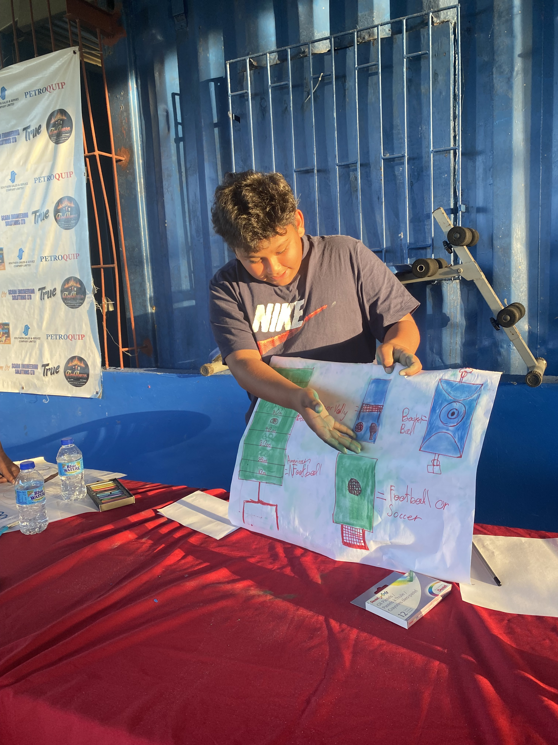
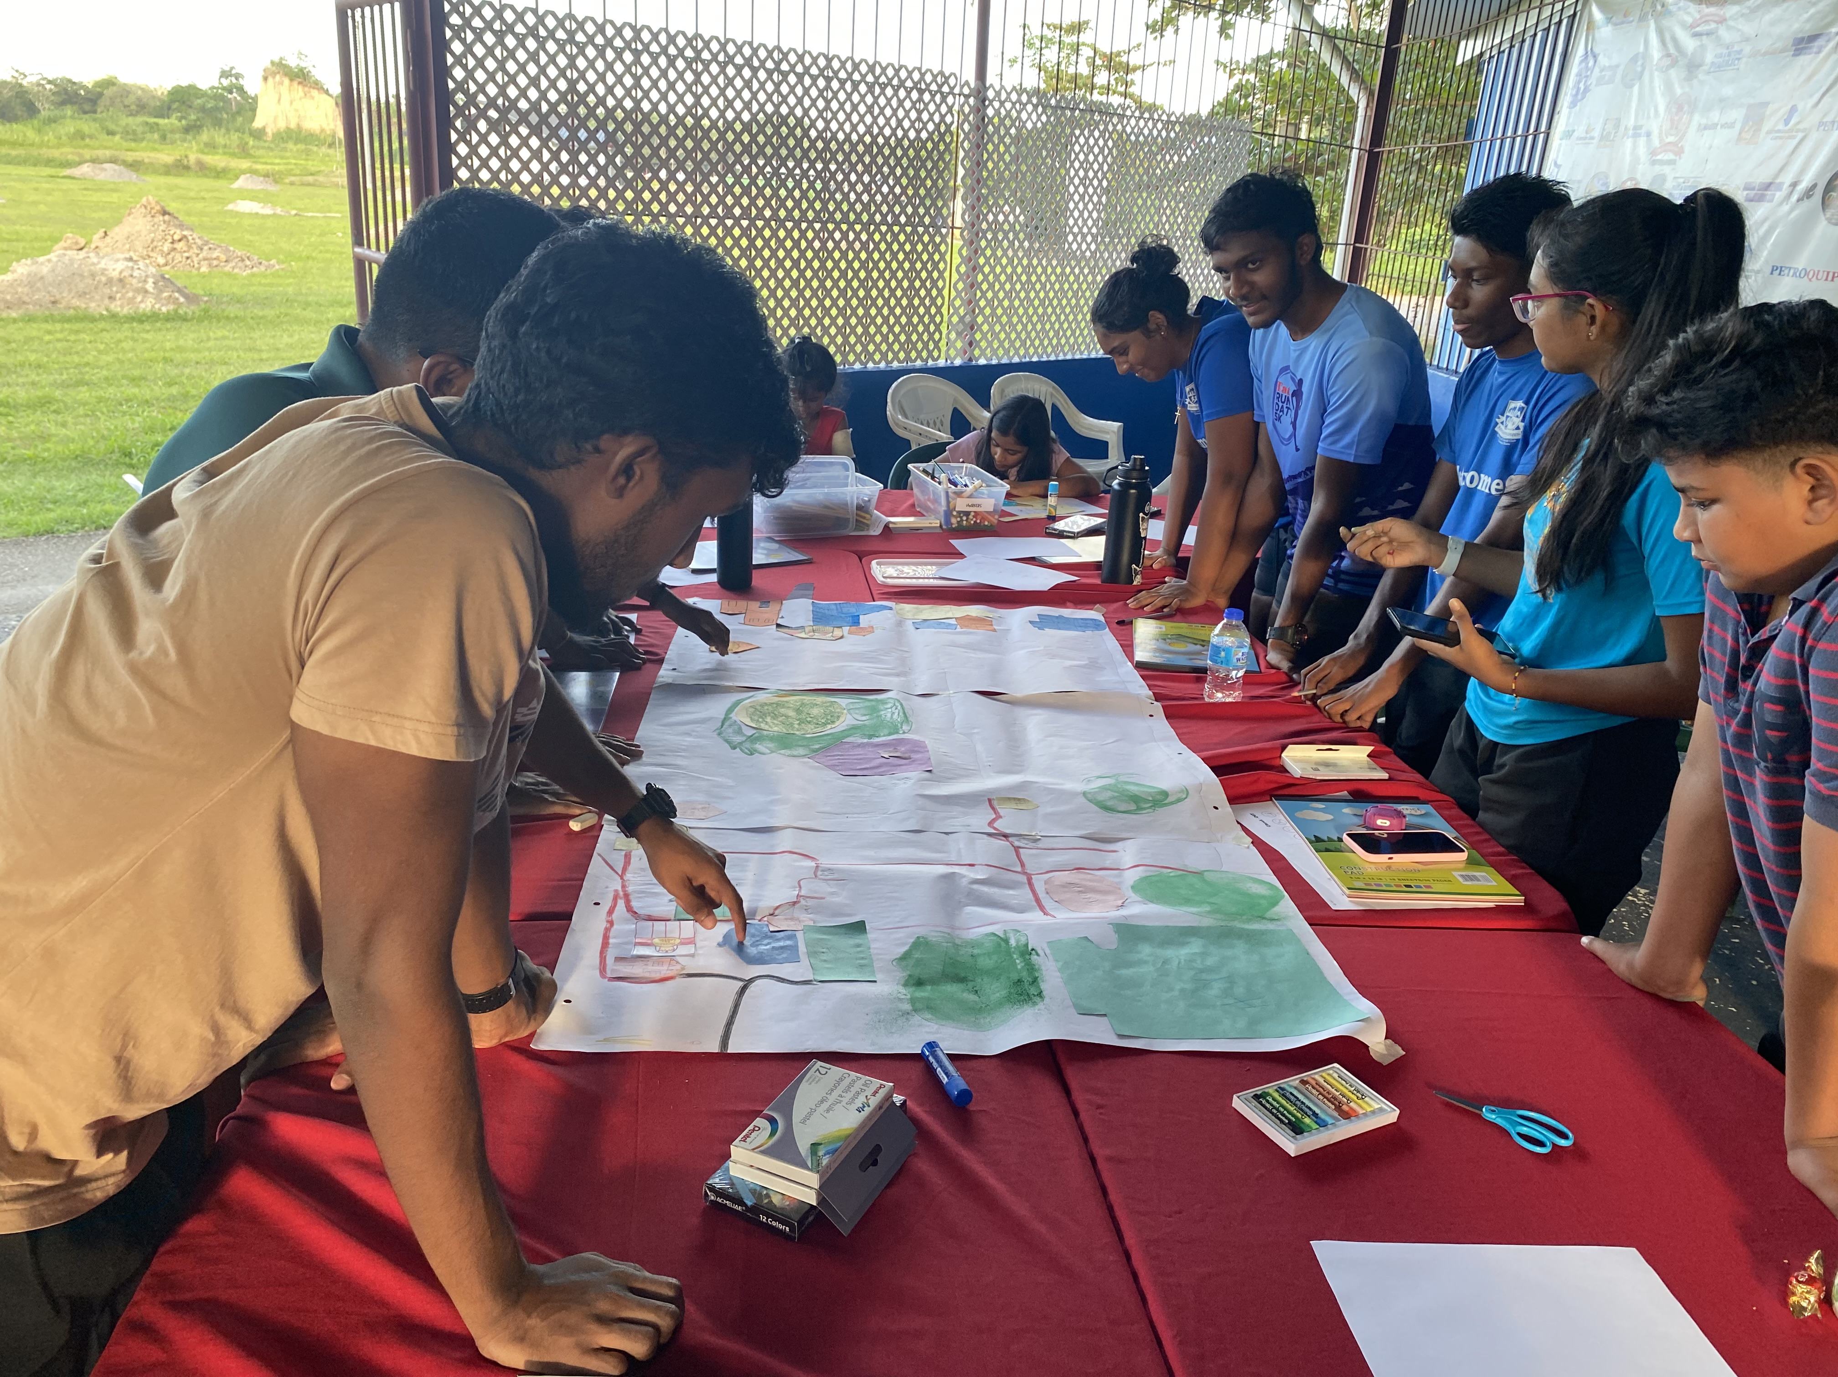
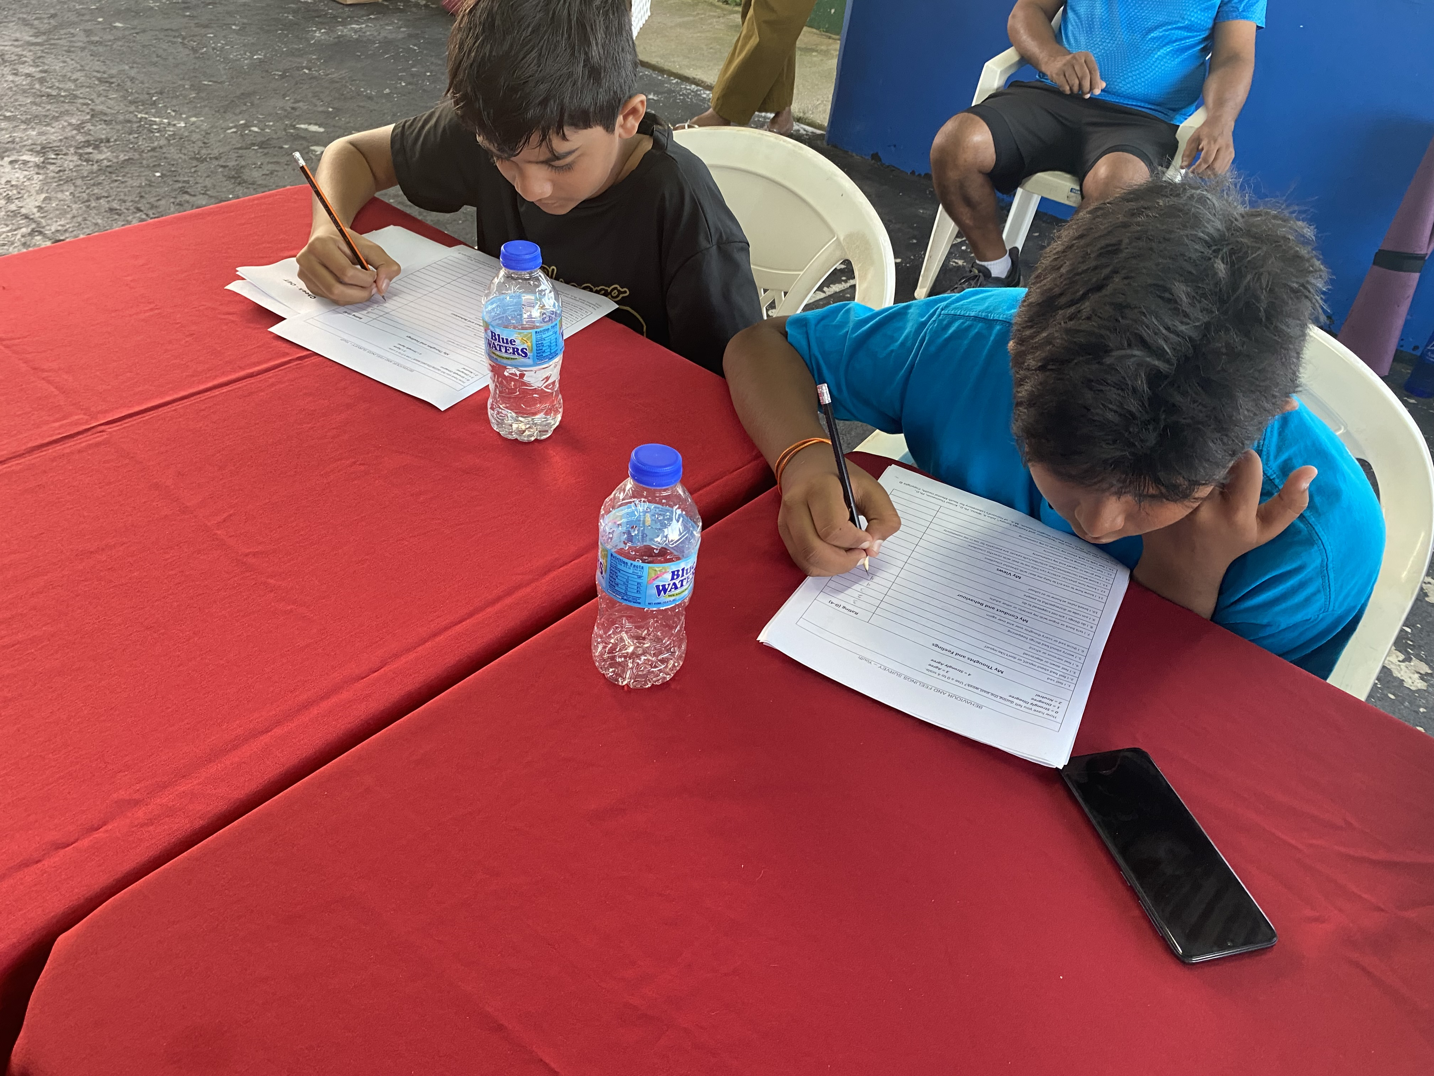
Thank you! / ¡Gracias!

